Slide 1
自动规划和配置

Slide 2
教学目的：
学习自动规划的基本概念
经典规划技术的设计思想和实现方法

Slide 3
主要内容：
规划的基本概念
早期的自动规划技术-GPS和GREEN
STRIPS
部分排序规划技术

Slide 4
自动规划和配置
规划：为活动实体（人、组织、机器）设计合理的行为--按时间顺序的活动序列
配置：为实现拟定功能的实体设计合理的部件组合结构--按空间位置的部件布局

Slide 5
车辆调度
有N台收割机，位置不同，效率不同
有M个收割任务，面积不同，时间不同
按照成本最低安排
按照时间最低安排

Slide 6
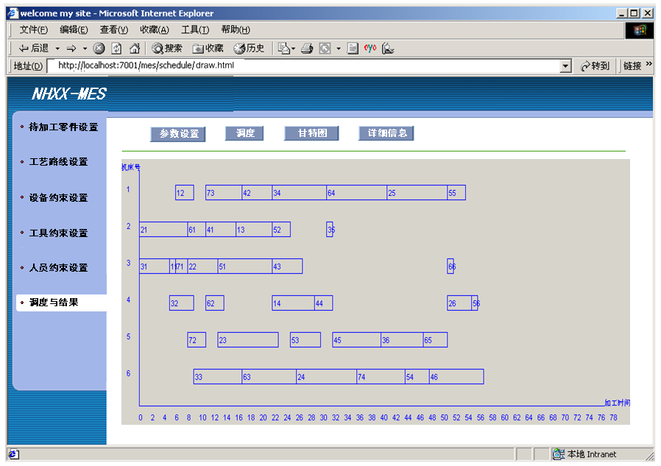

Slide 7
经典规划技术
介绍经典规划技术的发展
阐述规划的基本概念
讨论早期的自动规划技术
部分排序规划技术

Slide 8
一 经典规划技术的发展
规划技术的研究起始于60年代:搜索和定理证明
(1)通用问题求解系统GPS。原则上，GPS可用于解决任何搜索问题
GPS给规划的实现设置了以下假设：
· 计划（作为规划的结果）是动作序列，
· 执行计划的目的是到达目标状态，
· 每个动作的执行结果是完全可预言的
遵循了该假设的技术称为经典规划 ，80年代中期以前都是

Slide 9
(2) Green方法
将规划问题的解决归约到定理证明：引入了状态演算去演绎动作序列
能以状态演算公理（表示为谓词逻辑语句）清晰地描述动作的执行对问题状态的影响（即特定的动作导致特定的状态）
GPS和Green方法都只能用于解决简单的规划问题

Slide 10
(3) STRIPS
斯坦福研究所于1969年开始设计了著名的机器人动作规划系统STRIPS
其用类似于状态演算形式的动作定义取代GPS中的操作符-差别表
克服了GPS和GREEN系统的缺点

Slide 11
(4) 部分排序规划技术
70年代中期出现了部分排序规划技术
NOAH系统和目标回归方法开拓了基于部分计划集的搜索技术
具有完备性，能解决全部经典规划问题
（5）非经典的规划技术
八十年代中期后，规划技术研究的热点转向开拓非经典的实际规划问题

Slide 12
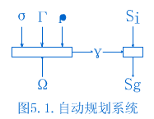
二 规划的基本概念
状态空间表示法描述规划
自动规划系统由规划器和执行器两个部分构成
σ--初始状态指示符
ρ--目标状态指示符
Γ--动作序列指示符集
γ--动作序列指示符，γ∈Γ
Ω--描述状态和可用动作的数据库
Si -- 初始状态
Sg -- 目标状态

Slide 13
基本概念
状态
动作
数据库
框架问题
计划

Slide 14
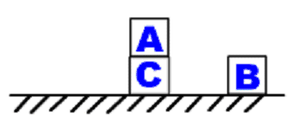
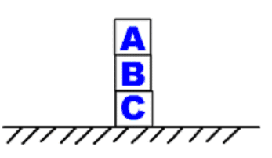

Slide 15
1.状态
状态可视为在一个给定的时间点对于世界的一个快照
用二元约束T来描述某个状态S下关于世界的特性，且特性用谓词公式加以表示
引入谓词On、Clear和Table

Slide 16
状态S_{g}就可表示为：
{T(On(A，B), S_{g}), T(On(B,C), S_{g})，
T(Clear(A), S_{g}), T(Table(C), S_{g})}

Slide 17
状态S₁就可表示为：
{T(On(A，C), S₁), T(Clear(B), S₁)，
T(Clear(A), S₁), T(Table(C), S₁), T(Table(B), S₁)}

Slide 18
2.动作
对于经典的规划问题，假设世界的变化只能是由于执行器(如机器人)执行了某些动作
规划系统常需定义一些操作符，而包含在规划的结果--动作序列中的具体动作则是这些操作符的实例

Slide 19
为机器人定义三个操作符：
Unstack(x, y)--将x从y上取走，并放置到桌子上
Stack(x, y)--将桌子上的x放置到y上
Move(x, y, z)--将x从y上移动到z上
动作Stack(A, B)就是操作符Stack(x, y)的一个实例

Slide 20
引入Do函数表示动作的执行对于世界的影响，以Do(a, s)表示动作a的执行将状态s转变为下一状态，并就以Do(a, s)指示下一状态
基于DO函数，可以建立规则去形式的描述操作符的激活条件和其执行对世界的影响

Slide 21
操作符U和S的规则：
U: T(On(x, y), s) ∧ T(Clear(x), s) =>
T(Table(x), Do(U(x, y), s)) ∧ T(Clear(y), Do(U(x, y), s))
S: T(Table(x), s) ∧ T(Clear(x), s) ∧ T(Clear(y), s) ∧ x ≠ y ＝>T(On(x, y), Do(S(x, y), s))

Slide 22
M: T(On(x,y),s) ∧ T(Clear(x),s) ∧ T(Table(y),s) ∧ T(Table(z),s) ∧ T(Clear(z),s)
＝> T(On(x,z),s_{t}) ∧ T(Clear(x), s_{t}) ∧ T(Table(y), s_{t}) ∧ T(Table(z), s_{t}) ∧ T(Clear(y), s_{t})
s_{t} =Do(M(x, y, z), s)

Slide 23
规划的结果, 表示为一个动作序列，通常以方括号将动作序列括起来，称为 动作块
[U(A, C)，S(B, C), S(A, B)]

Slide 24
为表示动作序列（动作块）中的动作是依排列次序逐个执行的，定义：
Do(a.l, s) <=>Do(l, Do(a, s))
Do([U(A, C), S(B, C), S(A, B)], s) <=>
Do([S(B, C), S(A, B)], Do(U(A, C), s)) <=>
Do(S(A, B), Do(S(B, C), Do(U(A, C), s))）
对应于世界状态的特性描述P,有以下动作块公理成立：
T(P, Do(a. L, s)) <=> T(P, Do(L, Do(a, s)))

Slide 25
3.数据库
数据库（也称知识库）包括:
规划的初始状态
目标状态和操作符
逻辑操作公理
状态约束的描述

Slide 26
1） 逻辑操作公理
这些公理将二元约束T中的状态特性描述化简为仅是原子谓词公式，以缩减推理的复杂性。
这些公理列举如下：
（∀P）(∀s){T(¬P, s) <=> ¬T(P, s)}
（∀P）（∀Q）（∀s）{T(P ∨ Q, s) <=> (T(P, s) ∨ T(Q, s))}
（∀P）（∀Q）（∀s）{T(P ∧ Q, s) <=>(T(P, s) ∧ T(Q, s))}
（∀P）（∀Q）（∀s）{T(P ＝>Q, s) <=>(T(P, s) =>T(Q, s))}

Slide 27
2) 状态约束
状态约束表示一个问题域中所有状态下均必须为真的事实。例如，积木块世界就应该有以下状态约束：
（∀x）（∀s）{T(Table(x), s) <=> ¬(∃y)T(On(x, y), s)}
（∀y）（∀s）{T(Clear(y), s) <=> ¬(∃x)T(On(x, y),s)}
（∀x）（∀y）（∀z）（∀s）{T(On(x, y),s)∧y≠z
<=>¬T(On(x,z),s)}
状态约束主要用于检查规划过程中，设想要到达的中间状态是否为不合法状态，以支持规划过程中搜索路径的修剪

Slide 28
4、框架问题
描述操作前后保持不变得事实（事物间的关系） ，旨在刻画一个状态描述中不由动作改变的方面
例如，对于上述积木块世界的Unstack操作符，就可建立以下框架公理：
T(Clear(u), s) => T(Clear(u), Do(U(x, y), s))
T(Table(u), s) =>T(Table(u), Do(U(x, y), s))
T(On(u, v), s) ∧ u ≠ x =>T(On(u, v), Do(U(x, y), s))

Slide 29
利用框架公理，使规划系统仅用简单的推理机制（例如归结反演），就能实现自动规划
然而，大量框架公理的引入将使规划效率大幅度下降。
所需框架公理的数目是状态特性描述谓词的个数与操作符个数的乘积
因此当规划问题复杂时，将导致大量框架公理的引入

Slide 30
5、计划
计划就是规划的结果，表示为动作序列γ，其必须满足以下充要条件：
（1） γ∈Γ
（2） Ω|= Do(γ, σ), 使得ρ= Do(γ, σ)
例如，令σ指示图5.3规划问题中的初始状态，则通过规划应能推导出动作序列γ=[U(A, C), S(B, C), S(A, B)], 使得Do(γ,σ)就是期望的目标状态ρ

Slide 31
习题
1、用Do函数设计操作符Move（x, y, z），并写出关于它的一条框架公理；该操作将置于积木块y上的积木块x移到积木块z上

Slide 32
T(On(x,y),s) ∧ T(Clear(x),s) ∧ T(Clear(z),s)
=>T(On(x,z),Do(M(x,y,z),s)) ∧ T(Clear(y),Do(M(x,y,z),s))
T(Table(u),s) => T(Table(u),Do(M(x,y,z),s))

Slide 33
三 早期的自动规划技术
GPS、Green 和STRIPS
1. GPS
GPS根据规划的目标状态与初始状态间的差别来寻找能直接消除差别的动作
为此，需要建立领域相关的程序去检查状态差别，并设计操作符-差别表去记载各操作符能消除的差别

Slide 34
图中初始状态S₀和目标状态S_{g}就可分别描述为：
S₀:{T(Clear(A), S₀), T(On(A, C), S₀), T(Table(C), S₀),
T(Table(B), S₀), T(Clear(B), S₀)}
S_{g}:{T(Clear(A), S_{g}), T(On(A, B), S_{g}), T(On(B, C), S_{g}), T(Table(C)，S_{g})}
S_{g}和S₀之间的状态差别是：
{On(A, B), On(B，C)}

Slide 35
U(x,y)
S(x,y)
M(x,y,z)
Clear( y )
√
√
Table( x )
√
On(x, y)
√
On(x, z)
√
操作符-差别表
[U(A, C), S(B, C), S(A, B)]

Slide 36
基于操作符-差别表的推理控制策略又称手段-目的分析法
GPS主要问题在于，要消除的各个差别往往并非独立，具有一定的交互作用
GPS实际只能用于解决一些很简单的问题，复杂问题的解决必须依赖大量启发式知识的引入

Slide 37
2.Green方法
格林（Green）于1969年设计了一个基于状态演算的规划器，称为 Green方法，旨在为仿真机器人构造动作计划
该方法从一个计划存在语句（∃γ）Goal(Do(γσ))出发，利用归结反演定理证明方法去证明存在一个正确的计划γ，使得ρ = Do(γ,σ), 并推导出γ包含的动作序列（Goal指示目标状态ρ的描述）

Slide 38
归结方法
1） 归结式
设有二个子句： C₁ = L∨C₁’ , C₂ = ¬L∨ C₂’
从C₁ 和C₂ 中消去互补文字L和¬L，并通过析取将C₁ 和C₂ 的剩余部分组成新的子句：
C = C₁ ∨ C₂
则称C为C1 和C2 的归结式，例如有子句
P(A)∨Q(x)∨R(f(x)), ¬P(A)∨Q(y)∨R(y)
则可以消去互补文字P(A)和 ¬P(A), 生成归结式：
Q(x)∨R(f(x))∨Q(y)∨R(y)

Slide 39
证明过程从计划存在语句的取反开始
归结反演使用的子句集内容，除了来自初始状态和目标状态的描述外，还有相应于操作符规则和框架公理的子句。
例如，相应于U(x, y)操作规则
U: T(On(x, y), s) ∧ T(Clear(x), s) =>
T(Table(x), Do(U(x, y), s)) ∧ T(Clear(y), Do(U(x, y), s))
消去蕴涵符号，应用"蕴涵式转化"性质，例如实例：
Q(x,y)⇒P(y) ⇔ ¬Q(x,y)∨P(y)

Slide 40
U(x, y)的子句集表示为：
{¬T(On(x, y), s) ∨ ¬T(Clear(x), s) ∨ T(Table(x), Do(U(x, y), s)), ¬T(On(x, y), s) ∨ ¬T(Clear(x), s) ∨ T(Clear(y), Do(U(x, y), s))}

Slide 41
而相应于U(x, y)的一条框架公理：
T(On(u, v), s) ∧ u ≠ x =>
T(On(u, v), Do(U(x, y), s))
其子句则表示为：
¬T(On(u, v), s) ∨ ¬(u ≠ x) ∨
T(On(u, v), Do(U(x, y), s))
若将u ≠ x视为作一个附加检查，则该子句简化为：
¬T(On(u, v), s) ∨ T(On(u, v), Do(U(x, y), s))

Slide 42
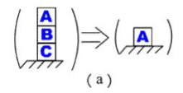
从实现规划的角度，证明过程实际上就是一个从目标状态出发，逐步消除目标状态与初始状态差别的过程，所以实现了一种逆向推理风格
下面，通过例子来观察Green方法的应用。

Slide 43
{¬T(On(x, y), s) ∨ ¬T(Clear(x), s) ∨ T(Table(x), Do(U(x, y), s)),
¬T(On(x, y), s) ∨ ¬T(Clear(x), s) ∨ T(Clear(y), Do(U(x, y), s))}
¬T(On(u, v), s) ∨ T(On(u, v), Do(U(x, y), s))
S₀ :{ T(Clear(A), S₀), T(On(A, B), S₀), T(On(B, C), S₀),T(Table(C), S₀)}
¬ T(Table(A),ρ) ∨ Goal(ρ)
¬ T(Table(B),ρ) ∨ Goal(ρ)

Slide 44
初始状态S₀:{ T(Clear(A), S₀), T(On(A, B), S₀), T(On(B, C), S₀),T(Table(C), S₀)}
目标状态ρ: {T(Table(A),ρ)} <=>Goal(ρ)
证明过程（其中Ans(a)用于指示动作序列a的提取）：
1、{¬Goal(Do(a, S₀)), Ans(a)}; (∃a)Goal(Do(a, S₀))
2、{¬T(Table(A), Do(a, S₀)), Ans(a)};
与“¬T(Table(A), ρ)∨Goal(ρ)”归结，且有Do(a,S₀)/ρ

Slide 45
3、{¬T(On(A, y), S₀), ¬T(Clear(A), S₀), Ans(U(A, y))}；与相应于U(x, y)规则的前一子句归结，且有：A/x, U(A, y)/a, S0/s
4、{¬T(Clear(A), S₀), Ans(U(A, B))}; 与初始状态描述T(On(A, B), S₀)归结，且有B/y
5、{Ans(U(A, B))}; 与初始状态描述T(Clear(A), S₀)归结
规划的结果是由单一动作构成的动作块[U(A, B)]

Slide 46
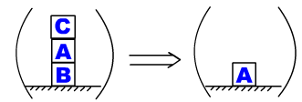
习题
应用Green方法解决以下规划问题 ：

Slide 47
初始状态S₀:{T(Clear(C),S₀), T(On(C,A),S₀), T(On(A,B), S₀), T(Table(B), S₀)}；
目标状态r:{T(Table(A), ρ)}<=> Goal(ρ)；
{¬Goal(Do(a, S₀)), Ans(a))}；
{¬T(Table(A), Do(a, S₀)), Ans(a)}；
{¬T(Table(A), Do(c,Do(b, S₀))), Ans([b,c])}；
{¬T(On(A,y), Do(b, S₀)), ¬T(Clear(A),Do(b, S₀)),
Ans([b,U(A,y)])}；

Slide 48
{¬T(On(A,y), Do(U(x,A), S₀)), ¬T(On(x,A), S₀),¬T(Clear(x), S₀),
Ans([U(x,A), U(A,y)])}；
{¬T(On(A,y), S₀), ¬T(On(x,A), S₀), ¬T(Clear(x), S₀),
Ans([U(x,A), U(A,y)])}；
{¬T(On(x,A), ¬T(Clear(x), S₀), Ans([U(x,A), U(A,B)]))；
{¬T(Clear(C), S₀), Ans([U(C,A), U(A,B)])}；
{Ans([U(c,A), U(A,B)])}；
规划的结果是动作块: [U(C,A), U(A,B)]

Slide 49
3. STRIPS
STRIPS方法是GPS的特化应用，其提出的规划知识表示方法删除了显式表示框架公理和状态指示符的需要

Slide 50
（1）规划知识的表示
STRIPS采用类似于状态演算的方式描述操作符，从而删除了建立操作符一差别表的需要
菲克斯（Fikes）在设计STRIPS的过程中，革新了Green方法，提出用三个描述集（简称表）表示一个操作符，并删除了二元约束T,不仅简化了操作符的描述，也使框架公理的隐含表示成为可能

Slide 51
U: T(On(x, y), s) ∧ T(Clear(x), s) =>
T(Table(x), Do(U(x, y), s)) ∧ T(Clear(y), Do(U(x, y), s))
下面以操作符U(x, y)为例来说明这种三表描述方法：
Pre(U(x, y)) = {On(x, y), Clear(x)}
Add(U(x, y)) = {Table(x), Clear(y)}
Del(U(x, y)) = {On(x, y)}
其中，前提表（Pre）描述U(x, y)的激活条件
加表(Add)描述U(x, y)执行后新增加的世界特性
而删表(Del)则描述U(x, y)执行后已不再存在的世界特性

Slide 52
类似地，可以建立S(x, y)的三表描述：
Pre(S(x, y)) = {Table(x), Clear(x), Clear(y)};
Add(S(x, y)) = {On(x, y)};
Del(S(x, y)) = {table(x), Clear(y)}
STRIPS修改表示世界状态的数据库（相当于产生式系统的综合数据库），使其总是指示当前的世界状态

Slide 53
(2)目标栈规划技术
STRIPS采用GPS的手段-目的分析法解决规划问题
把规划视为通过选用适当动作（操作符）逐渐消除目标状态和初始状态差别的过程

Slide 54
状态差别就是：
{On(A, B), On(B, C)}
STRIPS设计了 目标栈技术来解决子目标具有交互作用的规划问题

Slide 55
步骤：
建立目标栈，并将规划目标压进栈中
若规划目标包含多个子目标，则用启发式知识排序子目标，将它们逐个压进栈，并使不易引起冲突的子目标出现在栈顶
然后逐个取出栈顶的子目标加以解决 ,选择消除差别的操作符
若该操作符的激活条件不存在于初始状态，就把该激活条件压进栈作为新子目标
一旦复合目标的各子目标都得到解决，该复合目标也就得到解决，并从目标栈取走

Slide 56
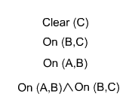

Slide 57

STRIPS仿真性地执行已规划的动作U(A, C)和S(B, C)：

Slide 58
目标栈规划技术的主要问题是启发式知识不能确保子目标排序正确
解决的办法有二种：
修正产生的计划，把冗余的动作从计划中删去
改革规划技术，下节的部分排序规划技术能有效免除冲突的发生

Slide 59
（3）三角表计划模式
STRIPS设计了一个三角形的表结构去存放规划的结果--行动计划
On(A,C)
U(A,C)
Table(B)
Clear(C)
S(B,C)
Clear(B)
Table(A)
S(A,B)
Table(C)
Clear(A)
On(B,C)
On(A,B)

Slide 60
表中第0列中的内容表示初始状态的特性描述
表中最后一行中的内容表示目标状态的特性描述
行动计划包含的动作按执行的先后次序排列在
j > 0的各列顶部

Slide 61
动作所在列的内容表示该动作执行后的结果
对于第j个动作(记在第j列顶部),行号≥j且列号<j的三角表部分称为第j个动作的核
核表示了该动作执行前的状态特性描述，并包括了该动作的激活条件

Slide 62
On(A,C)
U(A,C)
Table(B)
Clear(C)
S(B,C)
Clear(B)
Table(A)
S(A,B)
Table(C)
Clear(A)
On(B,C)
On(A,B)

Slide 63
On(A,C)
U(A,C)
Table(B)
Clear(C)
S(B,C)
Clear(B)
Table(A)
S(A,B)
Table(C)
Clear(A)
On(B,C)
On(A,B)

Slide 64
On(A,C)
U(A,C)
Table(B)
Clear(C)
S(B,C)
Clear(B)
Table(A)
S(A,B)
Table(C)
Clear(A)
On(B,C)
On(A,B)

Slide 65
On(A,C)
U(A,C)
Table(B)
Clear(C)
S(B,C)
Clear(B)
Table(A)
S(A,B)
Table(C)
Clear(A)
On(B,C)
On(A,B)

Slide 66
只要用变量取代三角表中动作和谓词公式的常量参数，就可建立起三角表计划模式
计划模式的用处体现在二个方面：重用和辅助计划的执行
只要建立一个计划模式库，就可依据当前规划问题的初始状态和目标状态，从库中寻找匹配的计划模式，以加快规划过程

Slide 67
四 部分排序规划技术
STRIPS的目标栈规划技术是一种线性规划方法
70年代开发的层次规划（以NOAH系统为代表）和目标回归规划技术突破了线性规划的限制

Slide 68
1.目标回归规划方法
目标回归（Goal Regression）是一种极其简单但又强有力的非线性规划技术
规划的每一步记为Reg(q, a)，意指目标状态q通过动作a的回归--回归到动作a执行之前的状态，该状态就以Reg(q, a)本身指示
换言之，执行动作a，就可使上一状态Reg(q, a)转变为下一状态q

Slide 69
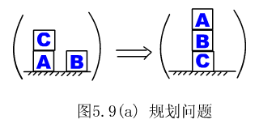
动作a就以STRIPS的三表描述法表示，则q通过a回归的准则表示为：
（(q ∩ Del(a)) = { }）=> （Reg(q, a) = Pre(a) ∪ (q - Add(a)) ）

Slide 70
S(x, y)的三表描述：
Pre(S(x, y)) = {Table(x), Clear(x), Clear(y)};
Add(S(x, y)) = {On(x, y)};
Del(S(x, y)) = {table(x), Clear(y)}
操作符U(x, y)的三表描述：
Pre(U(x, y)) = {On(x, y), Clear(x)}
Add(U(x, y)) = {Table(x), Clear(y)}
Del(U(x, y)) = {On(x, y)}

Slide 71
假定只允许使用操作符U和S
初始状态：{Clear(C), On(C, A), Table(A), Clear(B), Table(B)}
目标状态：{On(A, B), On(B, C)}

Slide 72
目标回归步骤
从规划问题的目标状态开始，对每个子目标（描述目标状态的一个谓词公式）作回归试探，每个回归试探包括：
（1）确定可用于回归的动作a,使Add(a)包含该子目标（谓词公式）。
（2）检查回归的必要条件（即(q ∩ Del(a)) = { }）是否满足
（3）检查回归到的上一个状态的特征描述
（4）检查回归到的上一个状态是否为合法状态

Slide 73
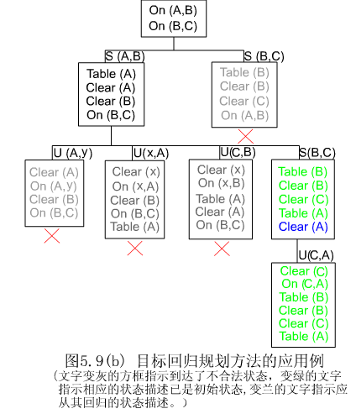

Slide 74
通过回归准则的检查以及状态约束的检查，许多回归路径会被修剪掉，从而使规划快速收敛
目标回归是通过回归试探来决定子目标的部分排序的，从而与基于目标栈的线性规划方法有本质的不同

Slide 75
2.层次规划系统NOAH
NOAH是能有效解决子目标具有交互作用的规划问题的另一种方法，其采用称为 最少承担（Least Commitment）的策略控制规划过程
该策略的基本思想是推迟决策到有足够的信息可用于分析的时候，以使决策失败的风险降到最少程度

Slide 76
NOAH系统就按最少承担策略来指导规划问题的层次分解和规划结果的部分排序
每当从上层规划目标分解出子目标时，并不轻率决定子目标解决的顺序；而是先把这些子目标作为完全独立的子目标分别加以解决（建立部分计划），然后基于部分计划提供的足够信息决定动作（包含于不同部分计划中的动作）的排序

Slide 77
NOAH提供二类审计程序去探查部分计划之间存在的交互作用：
冲突审计--审计部分计划之间的可能冲突
互惠审计--审计部分计划之间的有益交互作用

